Slide 1
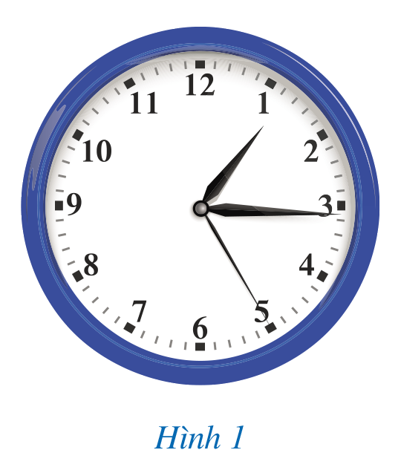
KHỞI ĐỘNG
Quan sát hai góc: góc tạo bởi kim giờ và kim phút; góc tạo bởi kim phút và kim giây.
Hai góc này có liên hệ gì đặc biệt?
Trả lời:
- Hai góc có đỉnh chung
Góc tạo bởi kim giờ và kim phút có 2 cạnh là kim giờ và kim phút
Góc tạo bởi kim phút và kim giây có hai cạnh là kim phút và kim giây
Hai góc có một cạnh chung (đó là kim phút). Cạnh chung đó nằm giữa hai cạnh còn lại ( kim giờ và kim giây) của mỗi góc.

Slide 2
CHƯƠNG IV.
GÓC. ĐƯỜNG THẲNG SONG SONG
BÀI 1: GÓC Ở VỊ TRÍ ĐẶC BIỆT

Slide 3

NỘI DUNG BÀI HỌC
01
02
03
Hai góc kề nhau
Hai góc bù nhau. Hai góc kề bù
Hai góc đối đỉnh

Slide 4
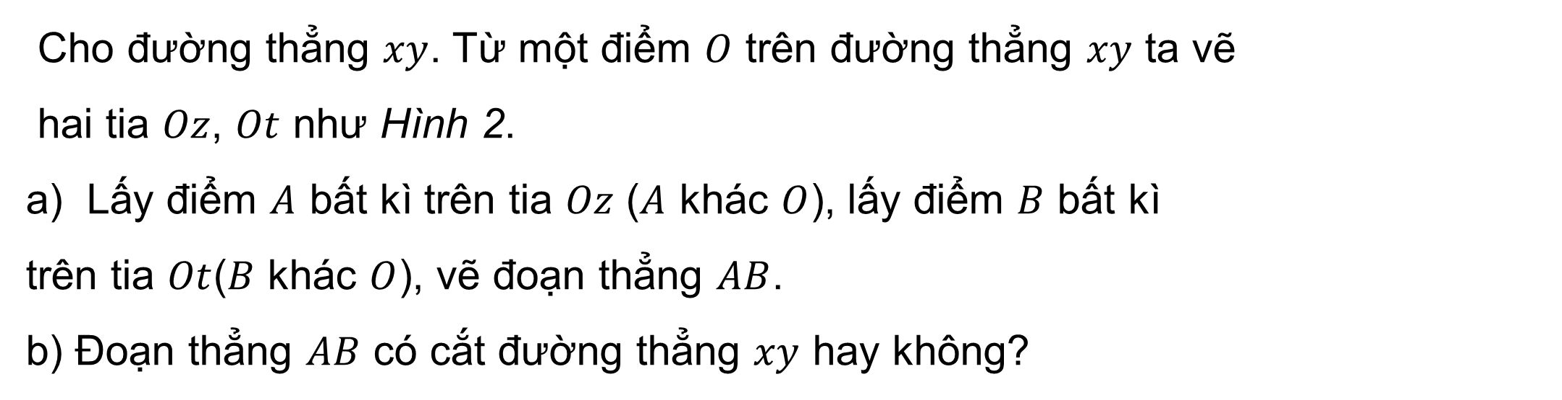
CHƯƠNG IV. GÓC. ĐƯỜNG THẲNG SONG SONG
BÀI 1: GÓC Ở VỊ TRÍ ĐẶC BIỆT (Tiết 1)
I. HAI GÓC KỀ NHAU
HĐ1
Cho đường thẳng $xy$. Từ một điểm $O$ trên đường thẳng $xy$ ta vẽ
hai tia $Oz$, $Ot$ như Hình 2.
Lấy điểm $A$ bất kì trên tia $Oz$ ($A$ khác $O$), lấy điểm $B$ bất kì
trên tia $Ot$($B$ khác $O$), vẽ đoạn thẳng $AB$.
b) Đoạn thẳng $AB$ có cắt đường thẳng $xy$ hay không?
z
A
x
O
y
B
Hình 2
t

Slide 5
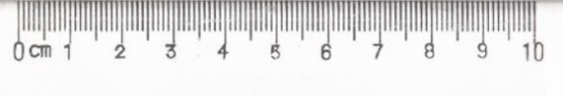

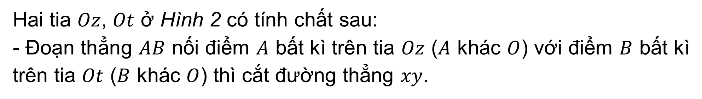
CHƯƠNG IV. GÓC. ĐƯỜNG THẲNG SONG SONG
I. HAI GÓC KỀ NHAU
BÀI 1: GÓC Ở VỊ TRÍ ĐẶC BIỆT (Tiết 1)
I. HAI GÓC KỀ NHAU
HĐ1
z
Giải:
A
Ta thực hiện từng bước như yêu cầu của ý a.
Bước 1: Lấy điểm A trên Oz ( A khác O)
Bước 2: Lấy điểm B trên Ot (B khác O)
Bước 3: Vẽ đoạn thẳng AB
x
O
y
b. Quan sát hình vẽ ta thấy: Đoạn thẳng AB có cắt
đường thẳng xy.
B
Nhận xét:
Hai tia $Oz$, $Ot$ ở Hình 2 có tính chất sau:
- Đoạn thẳng $AB$ nối điểm $A$ bất kì trên tia $Oz$ ($A$ khác $O$) với điểm $B$ bất kì trên tia $Ot$ ($B$ khác $O$) thì cắt đường thẳng $xy$.
t
- Hai tia $Oz$ và $Ot$ như vậy gọi là nằm về hai phía của đường thẳng $xy$.
Hình 2

Slide 6
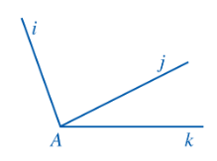
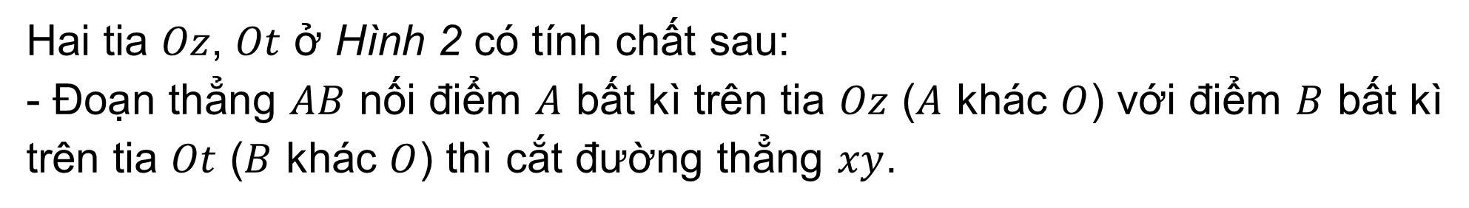
CHƯƠNG IV. GÓC. ĐƯỜNG THẲNG SONG SONG
BÀI 1: GÓC Ở VỊ TRÍ ĐẶC BIỆT (Tiết 1)
I. HAI GÓC KỀ NHAU
Nhận xét:
Hai tia $Oz$, $Ot$ ở Hình 2 có tính chất sau:
- Đoạn thẳng $AB$ nối điểm $A$ bất kì trên tia $Oz$ ($A$ khác $O$) với điểm $B$ bất kì trên tia $Ot$ ($B$ khác $O$) thì cắt đường thẳng $xy$.
- Hai tia $Oz$ và $Ot$ như vậy gọi là nằm về hai phía của đường thẳng $xy$.
Áp dụng:
Cho hình vẽ dưới em hãy chỉ ra hai tia nằm về hai phía của một đường thẳng?
Hai tia Ai và Ak nằm về hai phía của đường thắng chứa tia Aj

Slide 7
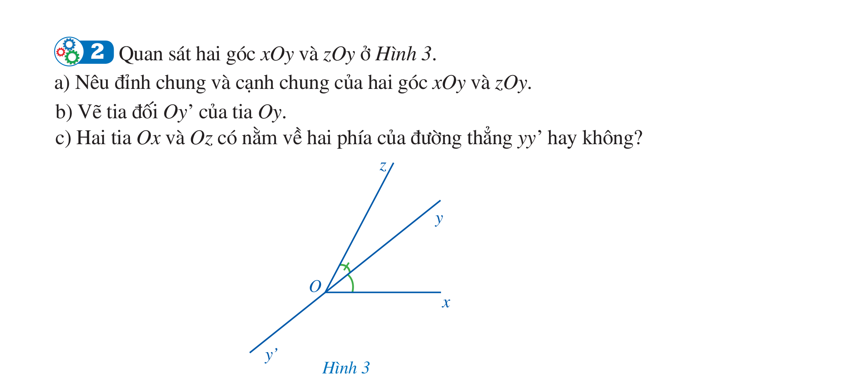
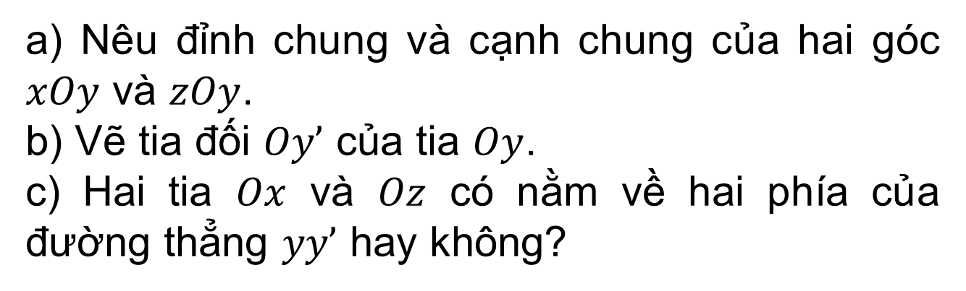
CHƯƠNG IV. GÓC. ĐƯỜNG THẲNG SONG SONG
BÀI 1: GÓC Ở VỊ TRÍ ĐẶC BIỆT (Tiết 1)
I. HAI GÓC KỀ NHAU
HĐ2
Quan sát hai góc $xOy$ và $zOy$ ở Hình 3.
a) Nêu đỉnh chung và cạnh chung của hai góc $xOy$ và $zOy$.
b) Vẽ tia đối $Oy’$ của tia $Oy$.
c) Hai tia $Ox$ và $Oz$ có nằm về hai phía của đường thẳng $yy’$ hay không?

Slide 8
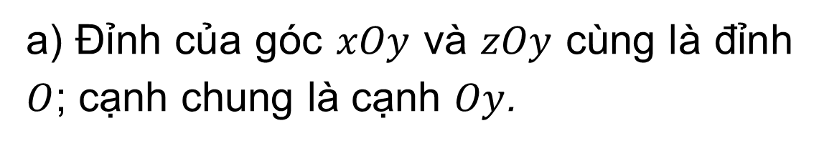
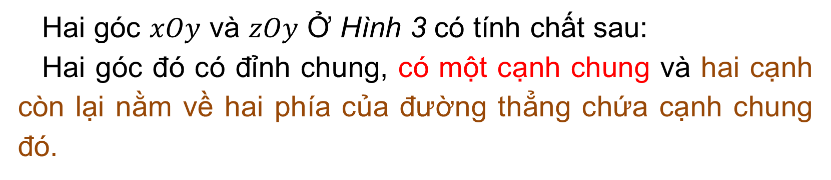
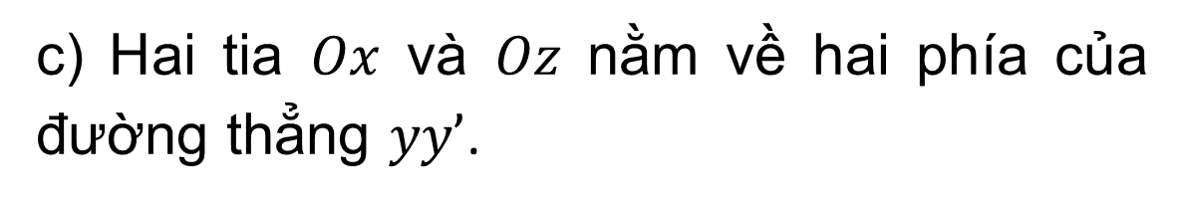
CHƯƠNG IV. GÓC. ĐƯỜNG THẲNG SONG SONG
BÀI 1: GÓC Ở VỊ TRÍ ĐẶC BIỆT ( Tiết 1)
I. HAI GÓC KỀ NHAU
Trả lời
a) Đỉnh của góc $xOy$ và $zOy$ cùng là đỉnh $O$; cạnh chung là cạnh $Oy$.
b)
c) Hai tia $Ox$ và $Oz$ nằm về hai phía của đường thẳng $yy’$.
Hình 3
Nhận xét:
Hai góc $xOy$ và $zOy$ Ở Hình 3 có tính chất sau:
Hai góc đó có đỉnh chung, có một cạnh chung và hai cạnh còn lại nằm về hai phía của đường thẳng chứa cạnh chung đó.
Hai góc $xOy$ và $zOy$ như vậy gọi là hai góc kề nhau.

Slide 9
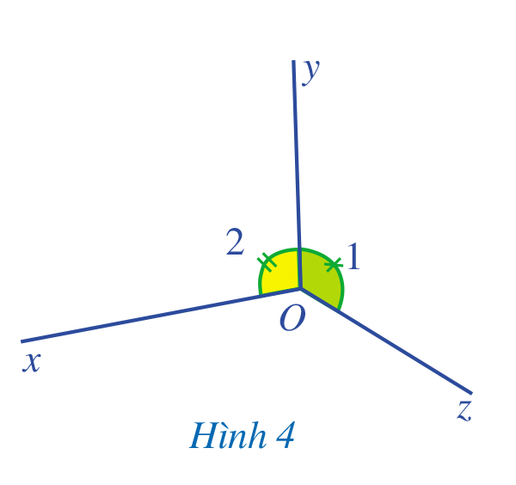
CHƯƠNG IV. GÓC. ĐƯỜNG THẲNG SONG SONG
BÀI 1: GÓC Ở VỊ TRÍ ĐẶC BIỆT (Tiết 1)
I. HAI GÓC KỀ NHAU
Nhận xét:
Hai góc đó có đỉnh chung, có một cạnh chung và hai cạnh còn lại nằm về hai phía của đường thẳng chứa cạnh chung đó.
Hai góc $xOy$ và $zOy$ là hai góc kề nhau nếu:
Giải:
Hai góc $xOy$ và $zOy$ ở hình 4 có kề nhau không?
Hai góc $xOy$ và $zOy$ ở hình 4 có kề nhau vì:
+ Có chung đỉnh O
+ Có chung cạnh Oy
+ Hai cạnh Ox và Oz nằm về hai phía của đường thẳng chứa cạnh chung Oy.

Slide 10
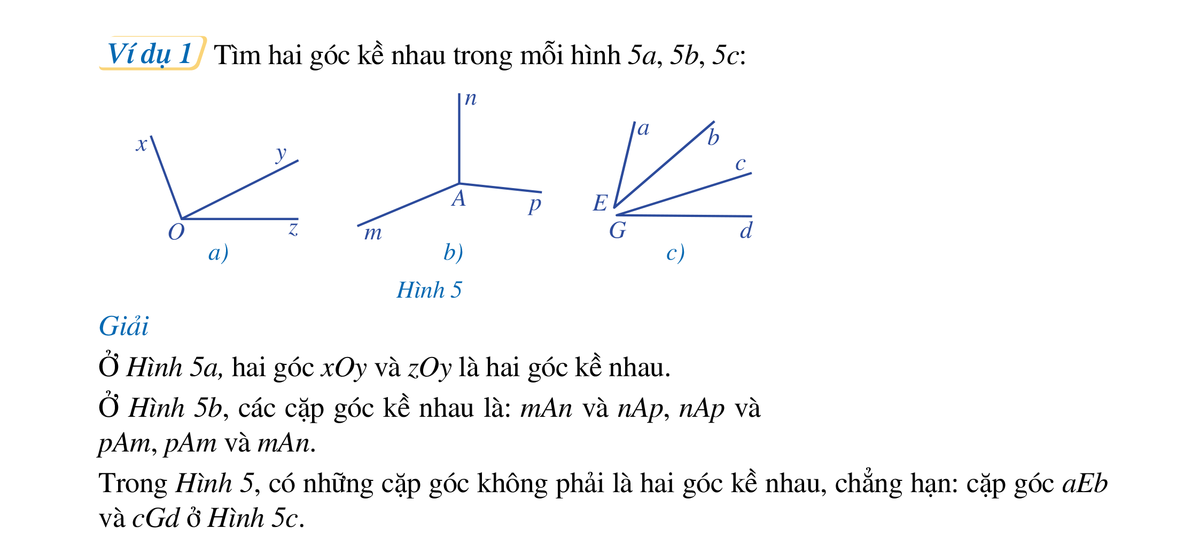
CHƯƠNG IV. GÓC. ĐƯỜNG THẲNG SONG SONG
BÀI 1: GÓC Ở VỊ TRÍ ĐẶC BIỆT (Tiết 1)
I. HAI GÓC KỀ NHAU
02:00
01:59
01:58
01:57
01:56
01:55
01:54
01:53
01:52
01:51
01:50
01:49
01:48
01:47
01:46
01:45
01:44
01:43
01:42
01:41
01:40
01:39
01:38
01:37
01:36
01:35
01:34
01:33
01:32
01:31
01:30
01:29
01:28
01:27
01:26
01:25
01:24
01:23
01:22
01:21
01:20
01:19
01:18
01:17
01:16
01:15
01:14
01:13
01:12
01:11
01:10
01:09
01:08
01:07
01:06
01:05
01:04
01:03
01:02
01:01
01:00
00:59
00:58
00:57
00:56
00:55
00:54
00:53
00:52
00:51
00:50
00:49
00:48
00:47
00:46
00:45
00:44
00:43
00:42
00:41
00:40
00:39
00:38
00:37
00:36
00:35
00:34
00:33
00:32
00:31
00:30
00:29
00:28
00:27
00:26
00:25
00:24
00:23
00:22
00:21
00:20
00:19
00:18
00:17
00:16
00:15
00:14
00:13
00:12
00:11
00:10
00:09
00:08
00:07
00:06
00:05
00:04
00:03
00:02
00:01
00:00
HOẠT ĐỘNG NHÓM
Tìm hai góc kề nhau trong mỗi hình 5a, 5b, 5c:

Slide 11
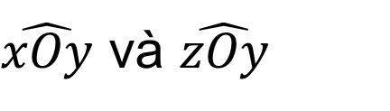
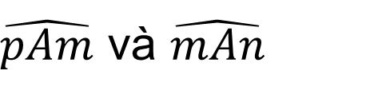
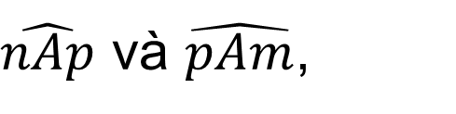
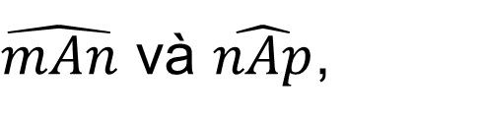
CHƯƠNG IV. GÓC. ĐƯỜNG THẲNG SONG SONG
BÀI 1: GÓC Ở VỊ TRÍ ĐẶC BIỆT ( Tiết 1)
I. HAI GÓC KỀ NHAU
Giải
Các cặp góc kề nhau trong mỗi hình là
$\hat{xOy}$ và $\hat{zOy}$
$\hat{mAn}$ và $\hat{nAp}$,
Không có
$\hat{nAp}$ và $\hat{pAm}$,
$\hat{pAm}$ và $\hat{mAn}$

Slide 12
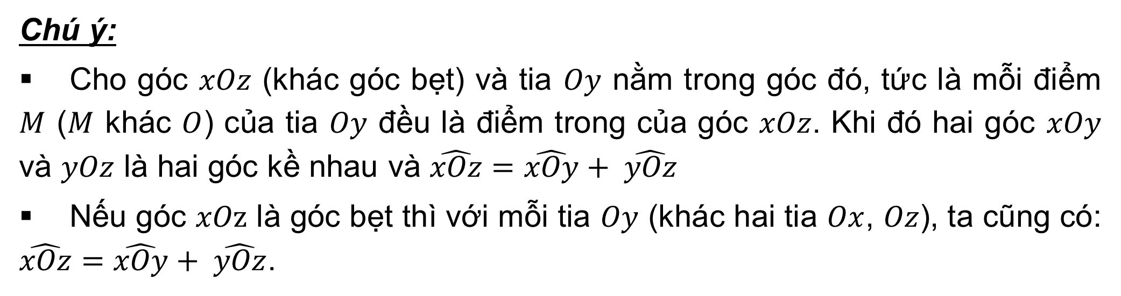
CHƯƠNG IV. GÓC. ĐƯỜNG THẲNG SONG SONG
BÀI 1: GÓC Ở VỊ TRÍ ĐẶC BIỆT (Tiết 1)
I. HAI GÓC KỀ NHAU
Chú ý:
Cho góc $xOz$ (khác góc bẹt) và tia $Oy$ nằm trong góc đó, tức là mỗi điểm $M$ ($M$ khác $O$) của tia $Oy$ đều là điểm trong của góc $xOz$. Khi đó hai góc $xOy$ và $yOz$ là hai góc kề nhau và $\hat{xOz}=\hat{xOy}+ \hat{yOz}$
Nếu góc $xOz$ là góc bẹt thì với mỗi tia $Oy$ (khác hai tia $Ox$, $Oz$), ta cũng có: $\hat{xOz}=\hat{xOy}+ \hat{yOz}$.

Slide 13
KHỞI ĐỘNG
Quan sát hai góc: góc tạo bởi kim giờ và kim phút; góc tạo bởi kim phút và kim giây.
Hai góc này có liên hệ gì đặc biệt?
Trả lời:
- Hai góc có đỉnh chung
Góc tạo bởi kim giờ và kim phút có 2 cạnh là kim giờ và kim phút
Góc tạo bởi kim phút và kim giây có hai cạnh là kim phút và kim giây
Hai góc có một cạnh chung (đó là kim phút). Cạnh chung đó nằm giữa hai cạnh còn lại ( kim giờ và kim giây) của mỗi góc.
Hai góc này kề nhau

Slide 14
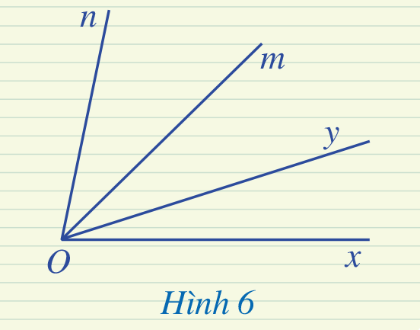
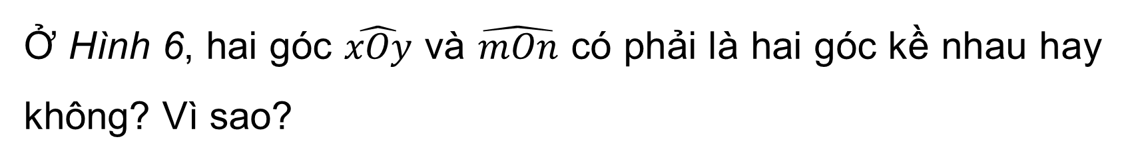
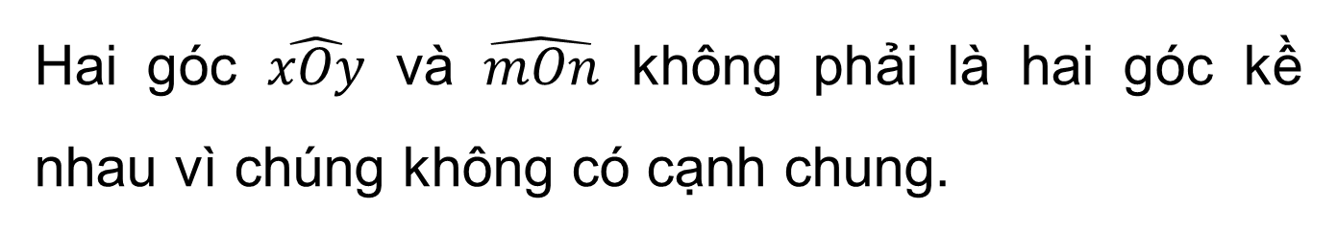
CHƯƠNG IV. GÓC. ĐƯỜNG THẲNG SONG SONG
BÀI 1: GÓC Ở VỊ TRÍ ĐẶC BIỆT (Tiết 1)
I. HAI GÓC KỀ NHAU
Luyện tập 1
Ở Hình 6, hai góc $\hat{xOy}$ và $\hat{mOn}$ có phải là hai góc kề nhau hay không? Vì sao?
Giải
Hai góc $\hat{xOy}$ và $\hat{mOn}$ không phải là hai góc kề nhau vì chúng không có cạnh chung.

Slide 15
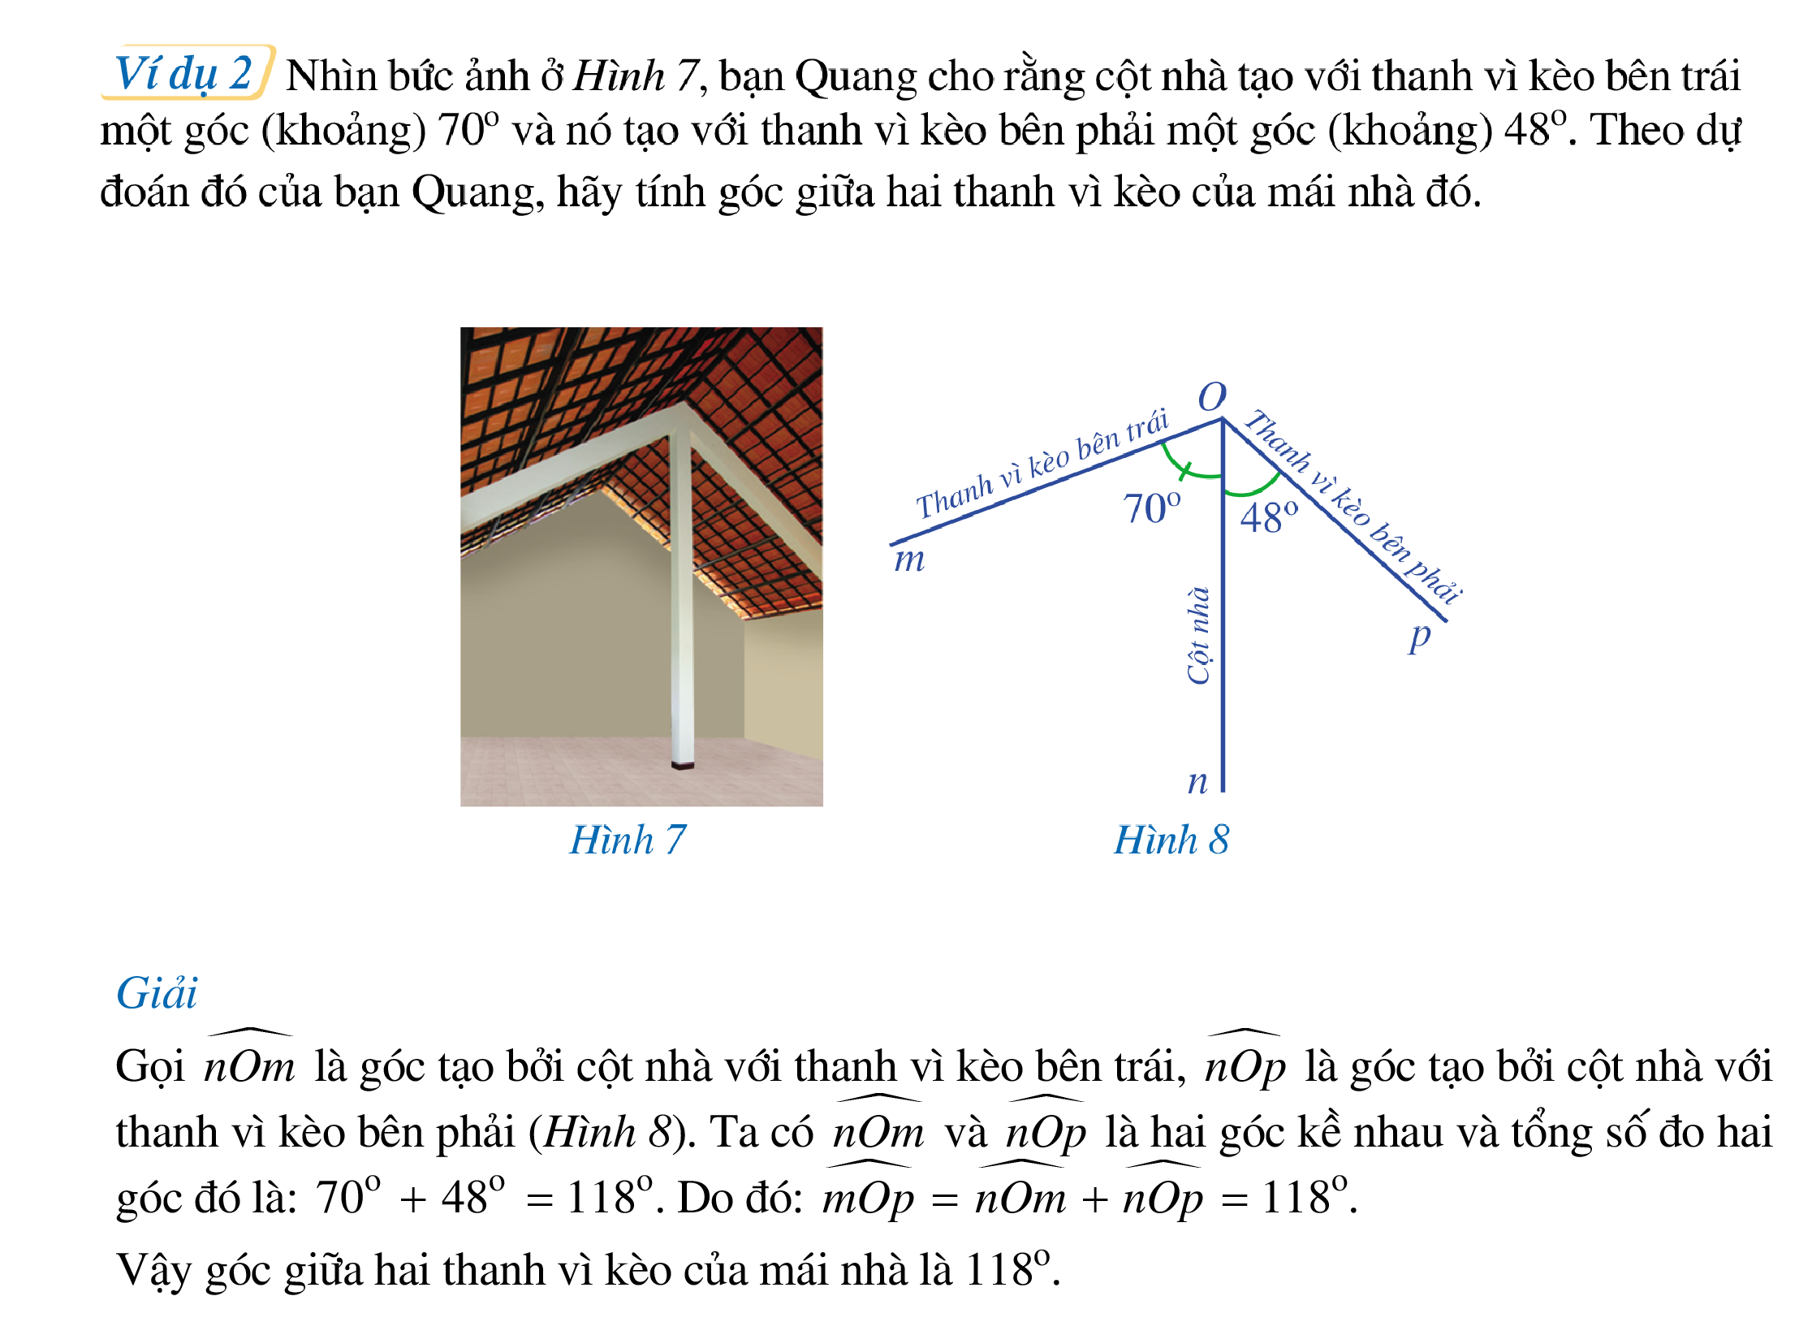
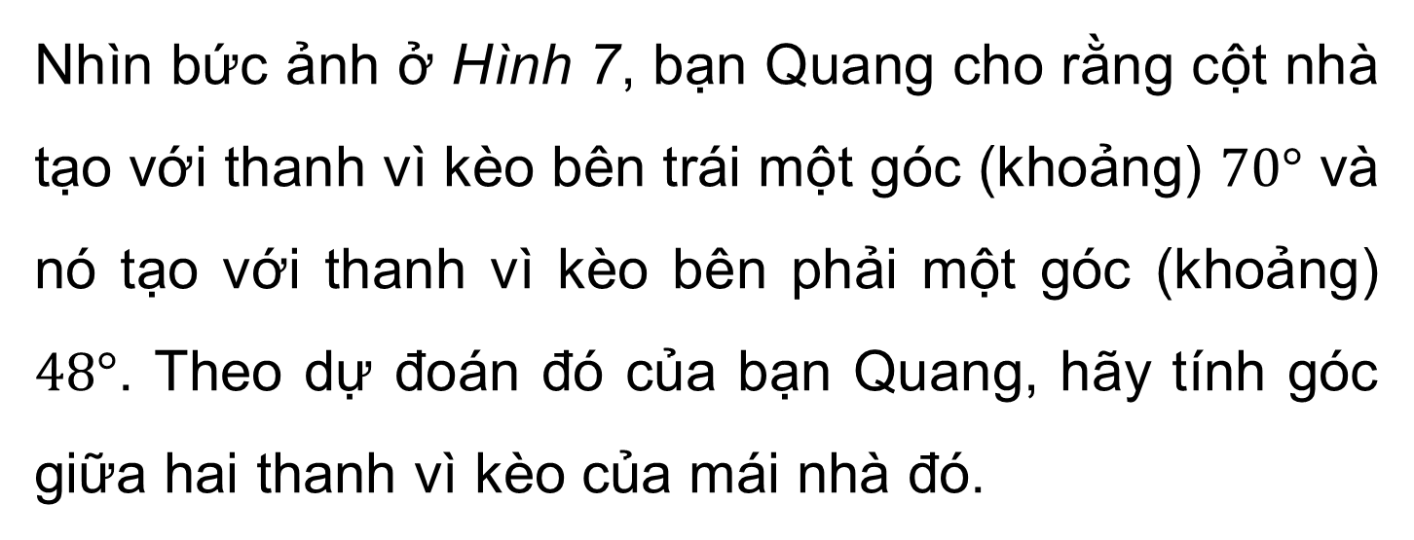
CHƯƠNG IV. GÓC. ĐƯỜNG THẲNG SONG SONG
BÀI 1: GÓC Ở VỊ TRÍ ĐẶC BIỆT ( Tiết 1)
I. HAI GÓC KỀ NHAU
Nhìn bức ảnh ở Hình 7, bạn Quang cho rằng cột nhà tạo với thanh vì kèo bên trái một góc (khoảng) $70°$ và nó tạo với thanh vì kèo bên phải một góc (khoảng) $48°$. Theo dự đoán đó của bạn Quang, hãy tính góc giữa hai thanh vì kèo của mái nhà đó.
Ví dụ 2

Slide 16
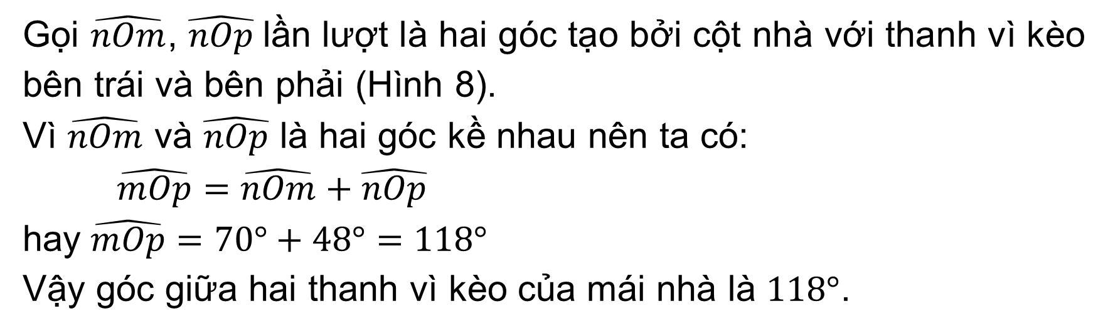
CHƯƠNG IV. GÓC. ĐƯỜNG THẲNG SONG SONG
BÀI 1: GÓC Ở VỊ TRÍ ĐẶC BIỆT (Tiết 1)
I. HAI GÓC KỀ NHAU
Giải
Gọi $\hat{nOm}$, $\hat{nOp}$lần lượt là hai góc tạo bởi cột nhà với thanh vì kèo bên trái và bên phải (Hình 8).
Vì $\hat{nOm}$ và $\hat{nOp}$ là hai góc kề nhau nên ta có:
$\hat{mOp}=\hat{nOm}+\hat{nOp}$
hay $\hat{mOp}=70°+48°=118°$
Vậy góc giữa hai thanh vì kèo của mái nhà là $118°$.

Slide 17
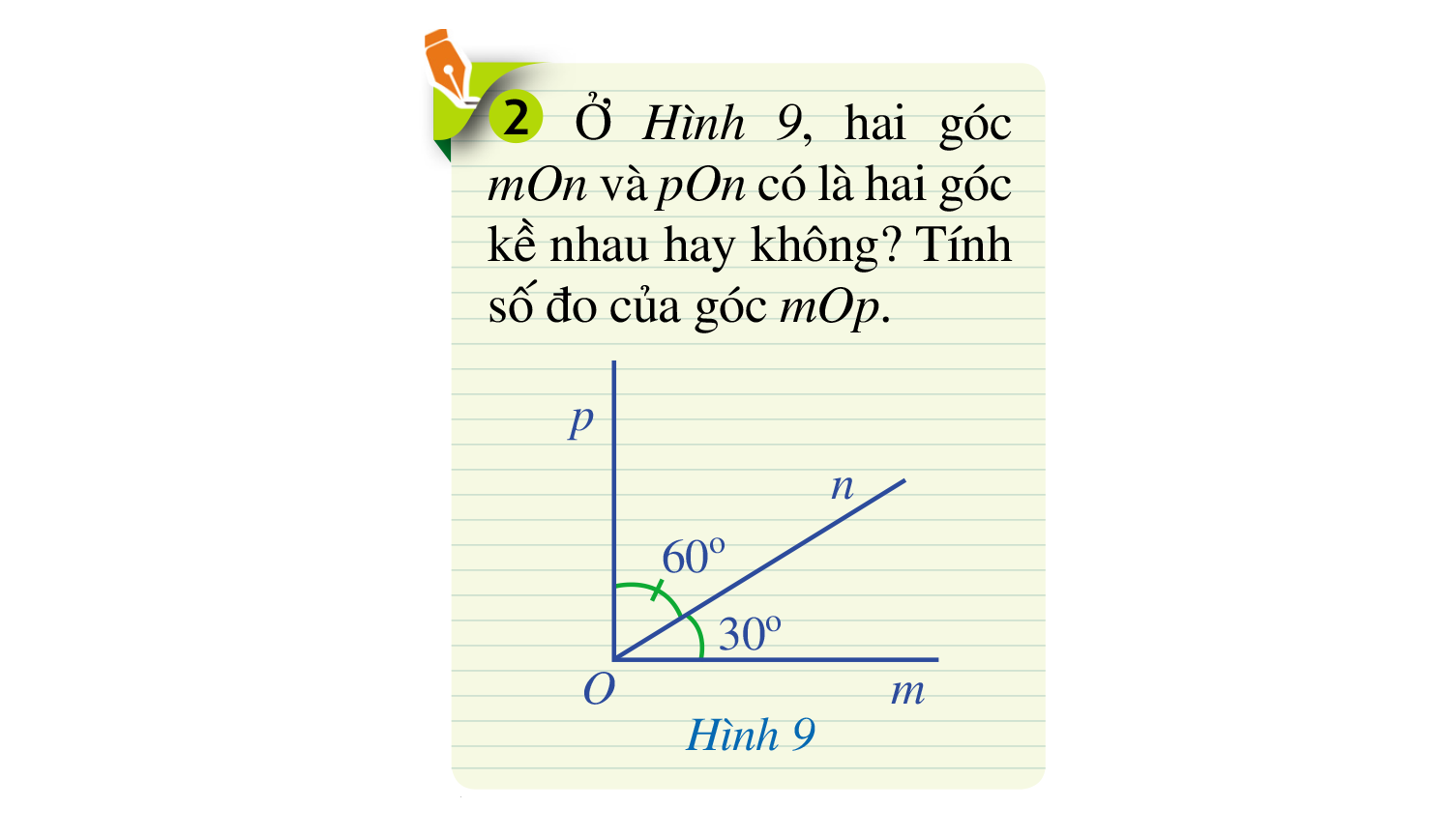
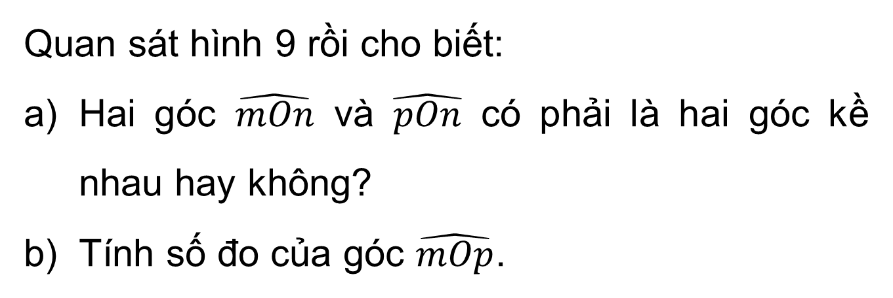
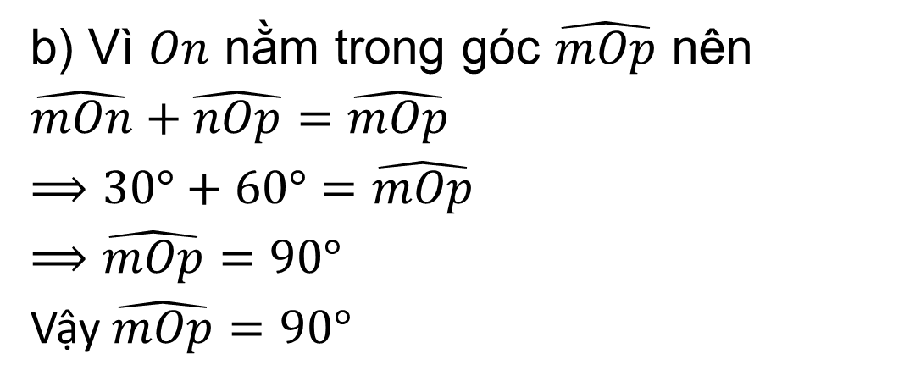
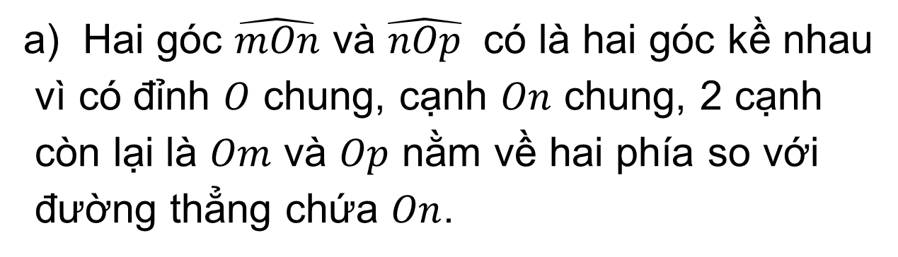
CHƯƠNG IV. GÓC. ĐƯỜNG THẲNG SONG SONG
BÀI 1: GÓC Ở VỊ TRÍ ĐẶC BIỆT (Tiết 1)
I. HAI GÓC KỀ NHAU
Luyện tập 2
Giải
Hai góc $\hat{mOn}$ và $\hat{nOp}$ có là hai góc kề nhau
vì có đỉnh $O$ chung, cạnh $On$ chung, 2 cạnh
còn lại là $Om$ và $Op$ nằm về hai phía so với
đường thẳng chứa $On$.
Quan sát hình 9 rồi cho biết:
Hai góc $\hat{mOn}$ và $\hat{pOn}$ có phải là hai góc kề nhau hay không?
Tính số đo của góc $\hat{mOp}$.
b) Vì $On$ nằm trong góc $\hat{mOp}$ nên
$$\hat{mOn}+\hat{nOp}=\hat{mOp}$$
$$⟹30°+60°=\hat{mOp}$$
$$⟹\hat{mOp}=90°$$
Vậy $\hat{mOp}=90°$

Slide 18
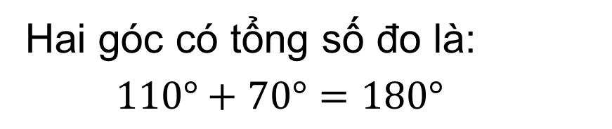
CHƯƠNG IV. GÓC. ĐƯỜNG THẲNG SONG SONG
BÀI 1: GÓC Ở VỊ TRÍ ĐẶC BIỆT ( Tiết 1)
I. HAI GÓC KỀ NHAU
Tìm tổng số đo của góc $110° v$à $70°$
Giải
Hai góc có tổng số đo là:
$110°+70°=180°$
Vậy tổng số đo của góc $110° v$à $70° b$ằng 180
0

Slide 19
CHƯƠNG IV. GÓC. ĐƯỜNG THẲNG SONG SONG
BÀI 1: GÓC Ở VỊ TRÍ ĐẶC BIỆT ( Tiết 1)
I. HAI GÓC KỀ NHAU
II. HAI GÓC BÙ NHAU. HAI GÓC KỀ BÙ
Định nghĩa: Hai góc bù nhau là hai góc có tổng số đo bằng 180⁰

Slide 20
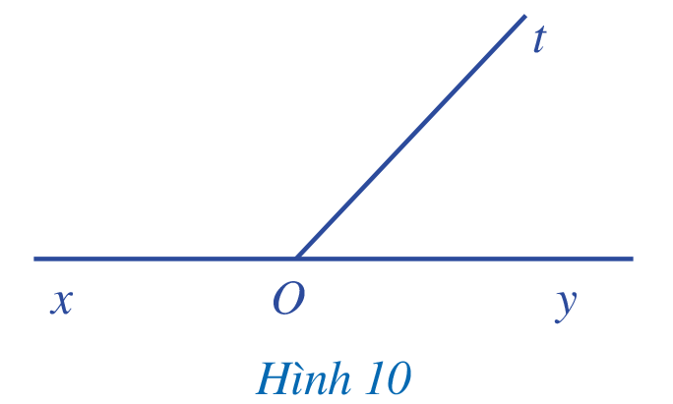
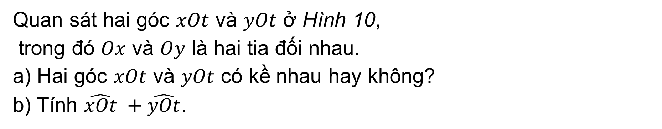

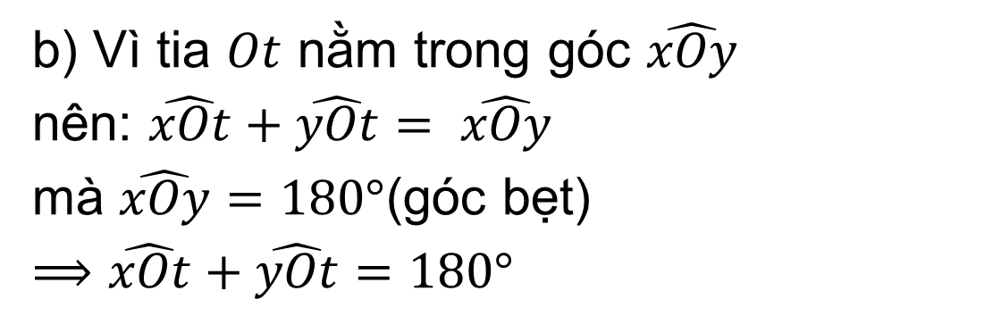
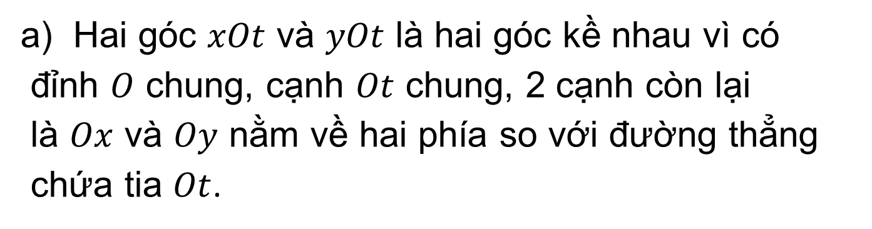
CHƯƠNG IV. GÓC. ĐƯỜNG THẲNG SONG SONG
BÀI 1: GÓC Ở VỊ TRÍ ĐẶC BIỆT ( Tiết 1)
I. HAI GÓC KỀ NHAU
II. HAI GÓC BÙ NHAU. HAI GÓC KỀ BÙ
Định nghĩa: Hai góc bù nhau là hai góc có tổng số đo bằng 180⁰
Giải
HĐ4
Quan sát hai góc $xOt$ và $yOt$ ở Hình 10,
trong đó $Ox$ và $Oy$ là hai tia đối nhau.
a) Hai góc $xOt$ và $yOt$ có kề nhau hay không?
b) Tính $\hat{xOt} +\hat{yOt}$.
Hai góc $xOt$ và $yOt$ là hai góc kề nhau vì có
đỉnh $O$ chung, cạnh $Ot$ chung, 2 cạnh còn lại
là $Ox$ và $Oy$ nằm về hai phía so với đường thẳng
chứa tia $Ot$.
b) Vì tia $Ot$ nằm trong góc $\hat{xOy}$
nên: $\hat{xOt}+\hat{yOt}= \hat{xOy}$
mà $\hat{xOy}=180°$(góc bẹt)
$⟹\hat{xOt}+\hat{yOt}=180°$
$Vậy:\hat{xOt}+\hat{yOt}=180°$

Slide 21
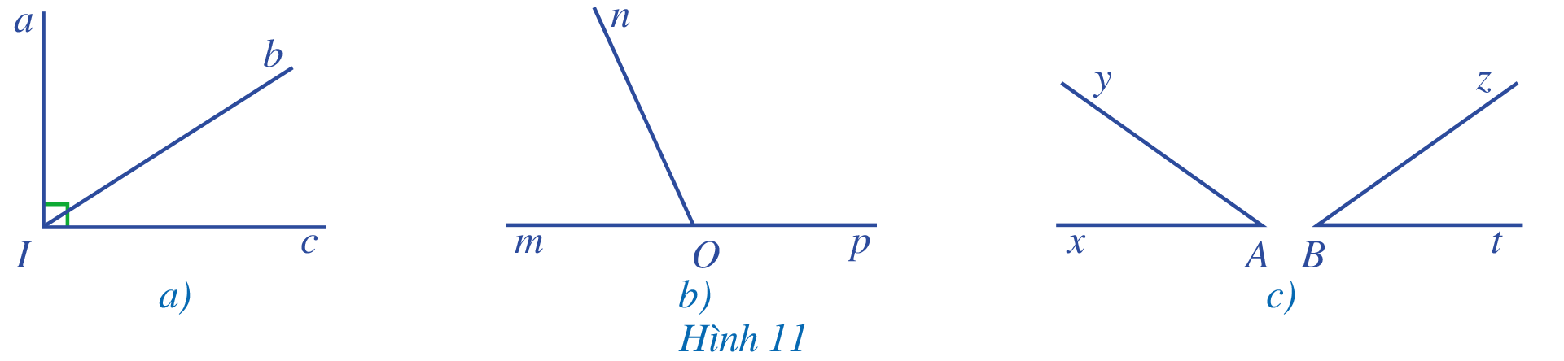
CHƯƠNG IV. GÓC. ĐƯỜNG THẲNG SONG SONG
BÀI 1: GÓC Ở VỊ TRÍ ĐẶC BIỆT ( Tiết 1)
I. HAI GÓC KỀ NHAU
II. HAI GÓC BÙ NHAU. HAI GÓC KỀ BÙ
Định nghĩa: Hai góc bù nhau là hai góc có tổng số đo bằng 180⁰
Định nghĩa: Hai góc vừa kề nhau, vừa bù nhau gọi là hai góc kề bù.
Ví dụ 3
Tìm hai góc kề bù (khác góc bẹt) trong mỗi hình 11a, 11b, 11c:
Hai góc $mOn$ và $nOp$ ở Hình 11b là hai góc kề bù.

Slide 22
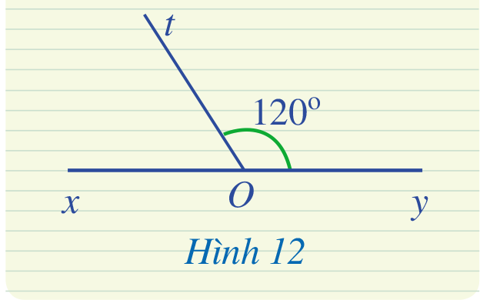
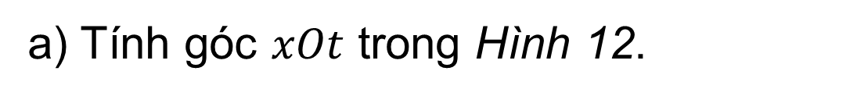

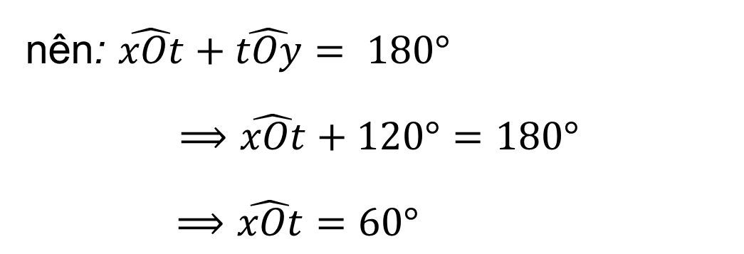
CHƯƠNG IV. GÓC. ĐƯỜNG THẲNG SONG SONG
BÀI 1: GÓC Ở VỊ TRÍ ĐẶC BIỆT ( Tiết 1)
Luyện tập 3
Giải
Ta có hai góc xOt và tOy là 2 góc kề bù:
a) Tính góc $xOt$ trong Hình 12.
nên: $\hat{xOt}+\hat{tOy}= 180°$
$$⟹\hat{xOt}+120°=180°$$
$⟹\hat{xOt}=60°$
$$Vậy: \hat{xOt}=60°$$

Slide 23
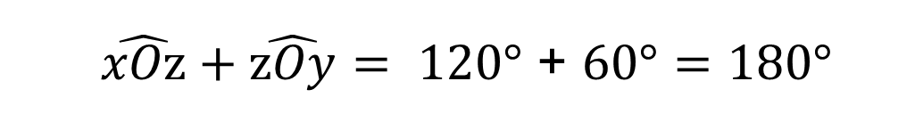
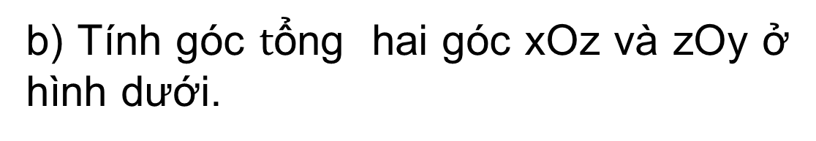
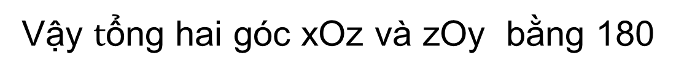
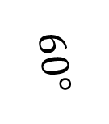
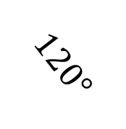
CHƯƠNG IV. GÓC. ĐƯỜNG THẲNG SONG SONG
BÀI 1: GÓC Ở VỊ TRÍ ĐẶC BIỆT ( Tiết 1)
Luyện tập 3
Giải
Tổng hai góc xOz và zOy là:
b) Tính góc $t$ổng hai góc xOz và zOy ở hình dưới.
$\hat{xOz}+\hat{zOy}= 120°$ + $60°=180°$
Vậy $t$ổng hai góc xOz và zOy bằng 180
0
x
y
$$120°$$
$$60°$$
O
z

Slide 24
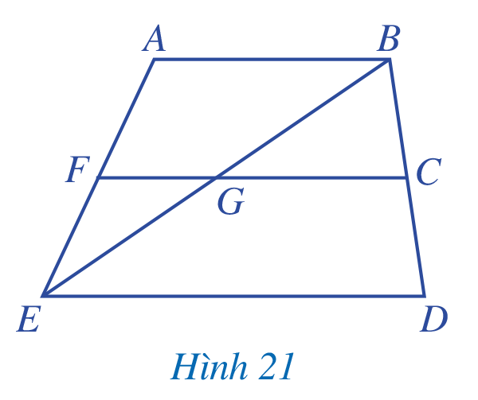
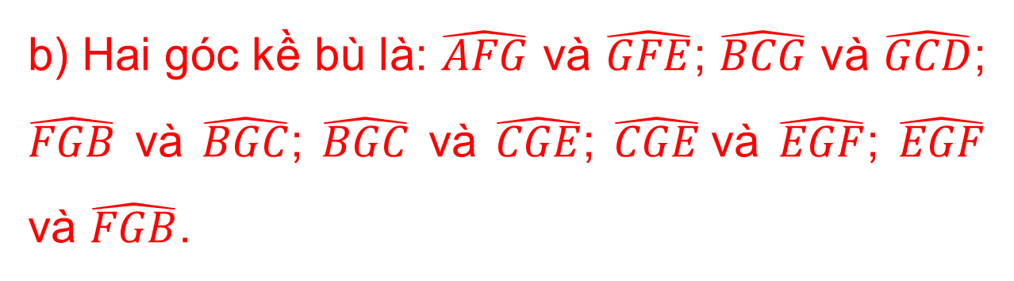
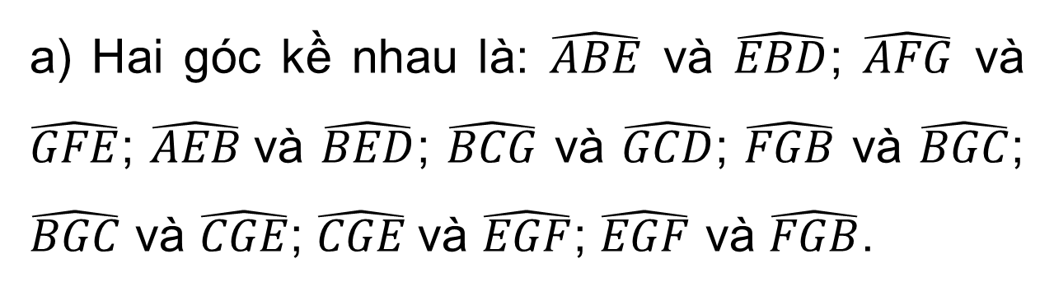
CHƯƠNG IV. GÓC. ĐƯỜNG THẲNG SONG SONG
BÀI 1: GÓC Ở VỊ TRÍ ĐẶC BIỆT ( Tiết 1)
Giải:
Bài 2 (SGK – tr.95) Quan sát Hình 21 và chỉ ra
a) Hai góc kề nhau là: $\hat{ABE}$ và $\hat{EBD}$; $\hat{AFG}$ và $\hat{GFE}$; $\hat{AEB}$và $\hat{BED}$; $\hat{BCG}$ và $\hat{GCD}$; $\hat{FGB}$ và $\hat{BGC}$; $\hat{BGC}$ và $\hat{CGE}$; $\hat{CGE}$và $\hat{EGF}$; $\hat{EGF}$ và $\hat{FGB}$.
a) Hai góc kề nhau
b) Hai góc kề bù (khác góc bẹt)
b) Hai góc kề bù là: $\hat{AFG}$ và $\hat{GFE}$; $\hat{BCG}$ và $\hat{GCD}$; $\hat{FGB}$ và $\hat{BGC}$; $\hat{BGC}$ và $\hat{CGE}$; $\hat{CGE}$và $\hat{EGF}$; $\hat{EGF}$ và $\hat{FGB}$.

Slide 25
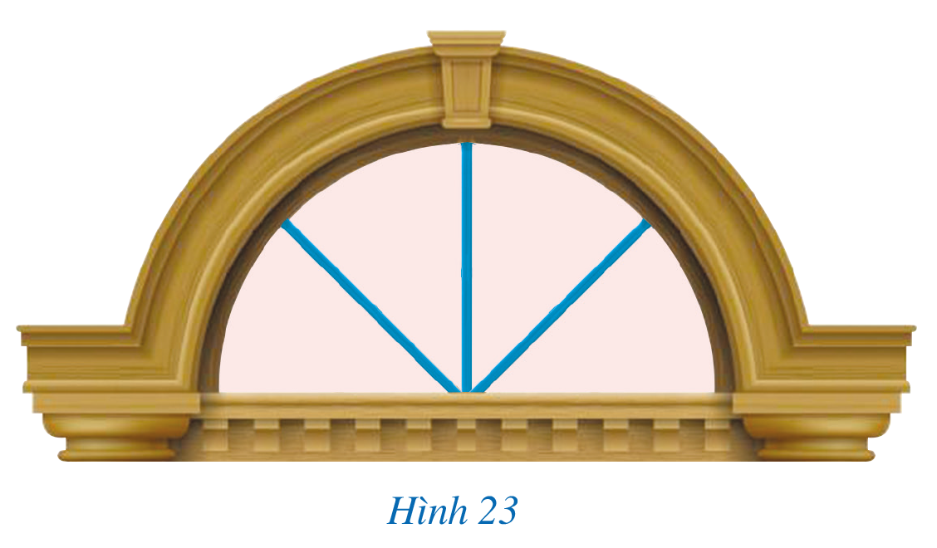
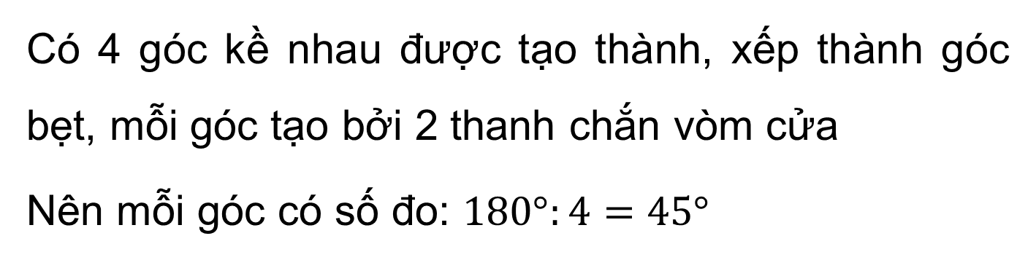
CHƯƠNG IV. GÓC. ĐƯỜNG THẲNG SONG SONG
BÀI 1: GÓC Ở VỊ TRÍ ĐẶC BIỆT ( Tiết 1)
VẬN DỤNG
Bài 4 (SGK – tr.95) Hình 23 là một mẫu cửa có
vòm tròn của một ngôi nhà. Nếu coi mỗi thanh
chắn vòm cửa đó (ba thanh màu xanh trên hình)
như một cạnh của góc thì các thanh chắn đó tạo
ra các góc kề nhau. Theo em, mỗi góc tạo bởi
hai thanh chắn vòm cửa đó khoảng bao nhiêu độ?
Giải
Có 4 góc kề nhau được tạo thành, xếp thành góc bẹt, mỗi góc tạo bởi 2 thanh chắn vòm cửa
Nên mỗi góc có số đo: $180°:4=45°$

Slide 26



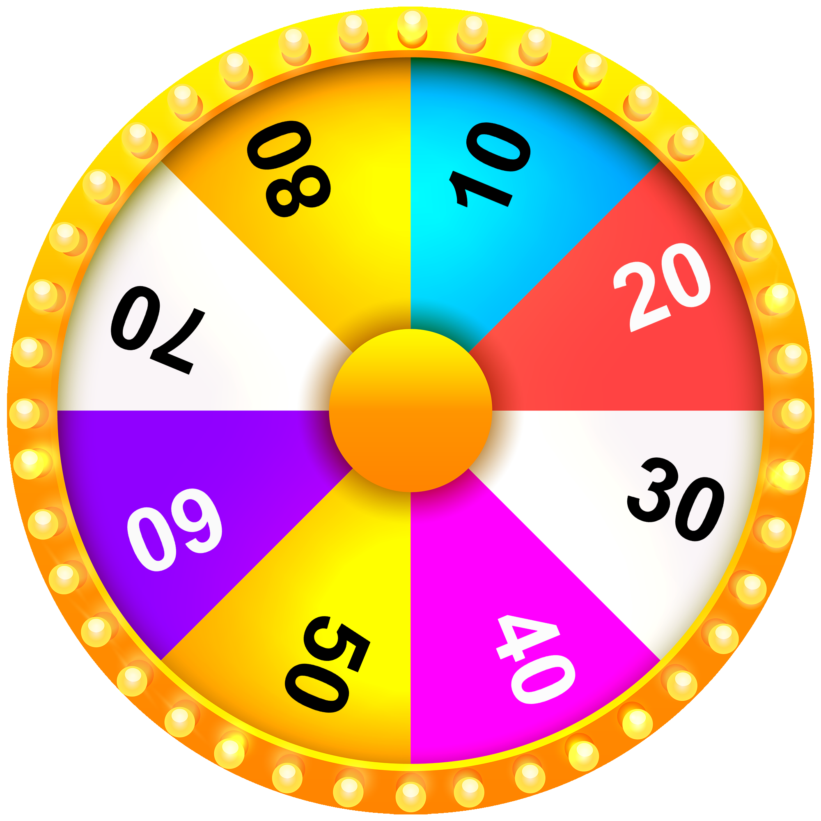




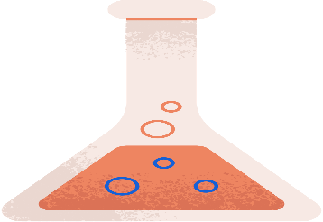
VÒNG QUAY
MAY MẮN
1
2
3
4
Notes:
Bấm “Quay” để quay, bấm tâm vòng tròn để dừng quay. Bấm vào các số để mở câu hỏi. Sau khi trả lời hết câu hỏi, bấm mũi tên màu đỏ góc trái màn hình để đến bài tập Luyện tập tiếp theo.

Slide 27




Câu 1: Chọn đáp án sai: Hai góc kề nhau là
A. Hai góc có chung đỉnh
B. Có chung một cạnh
C. Hai góc không chung đỉnh
D. Có hai cạnh nằm về hai phía của đường thẳng chứa cạnh chung đó
Notes:
Trả lời xong đáp án, bấm vào nút tròn màu vàng để quay trở lại slide vòng quay, mở các câu hỏi tiếp theo.

Slide 28





Câu 2: Hai góc bù nhau có tổng số đo bằng:
$$A. 120°$$
$$B. 180°$$
$$C. 100°$$
$$D.90°$$
Notes:
Trả lời xong đáp án, bấm vào nút tròn màu vàng để quay trở lại slide vòng quay, mở các câu hỏi tiếp theo.

Slide 29
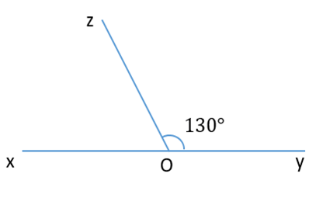




Câu 3: Góc xOz ở hình vẽ bên có số đo là:
$$A. 180°$$
$$B.80°$$
$$C. 6O°$$
$$D. 50°$$
Notes:
Trả lời xong đáp án, bấm vào nút tròn màu vàng để quay trở lại slide vòng quay, mở các câu hỏi tiếp theo.

Slide 30


Câu 4: Trong các hình bên hình
nào vẽ hai góc kề bù
A. Hình A và Hình C
B. Hình A và Hình B
C. Hình B và Hình C
D. Hình C và Hình D
Notes:
Trả lời xong đáp án, bấm vào nút tròn màu vàng để quay trở lại slide vòng quay, mở các câu hỏi tiếp theo.

Slide 31
HƯỚNG DẪN VỀ NHÀ
Ôn lại tính chất về các loại góc ở vị trí đặc biệt:
Hai góc kề nhau
Hai góc bù nhau
Hai góc kề bù
Hoàn thành các bài tập trong SBT
Xem trước phần III. Hai góc đối đỉnh

Slide 32








CẢM ƠN CÁC EM ĐÃ LẮNG NGHE BÀI GIẢNG

